Slide 1
PERTEMUAN KE -20 TURUNAN KEDUA DAN KECEKUNGAN
PROGRAM STUDI TEKNIK INFORMATIKA
MATA KULIAH
KALKULUS 1
4 SKS
TIM PENGAMPU MATAKULIAH KALKULUS 1
2021

Slide 2
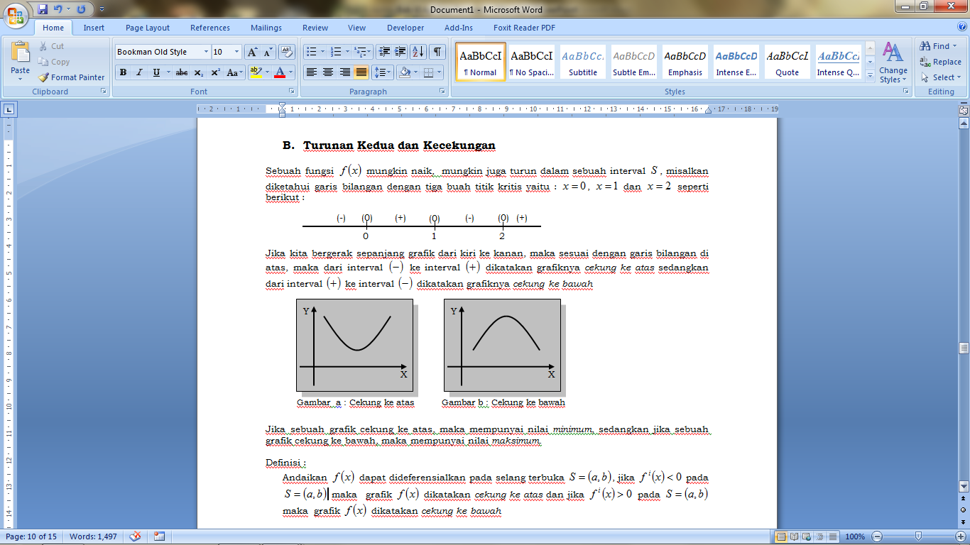

Slide 3
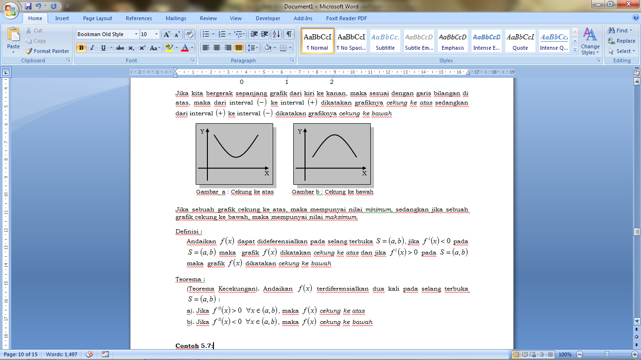
PROGRAM STUDI
SARJANA TEKNIK INFORMATIKA
MATA KULIAH
Kalkulus 1

Slide 4
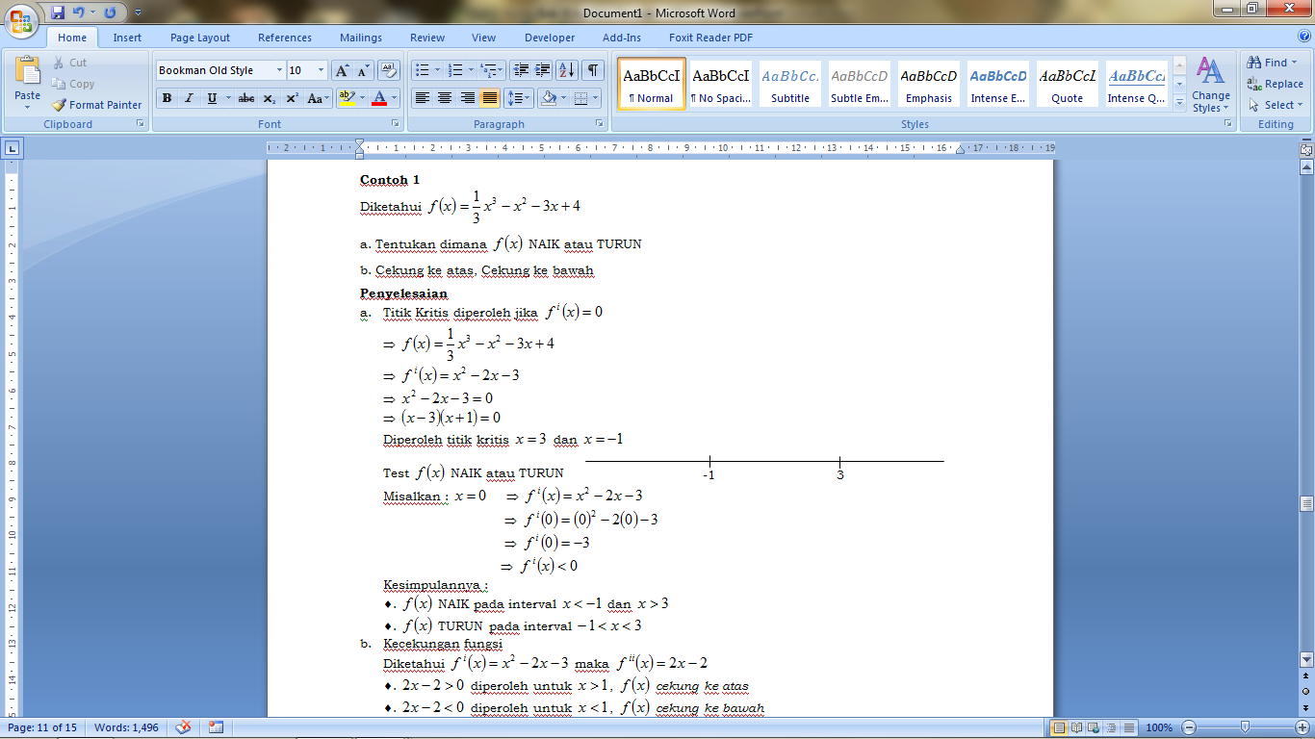

Slide 5
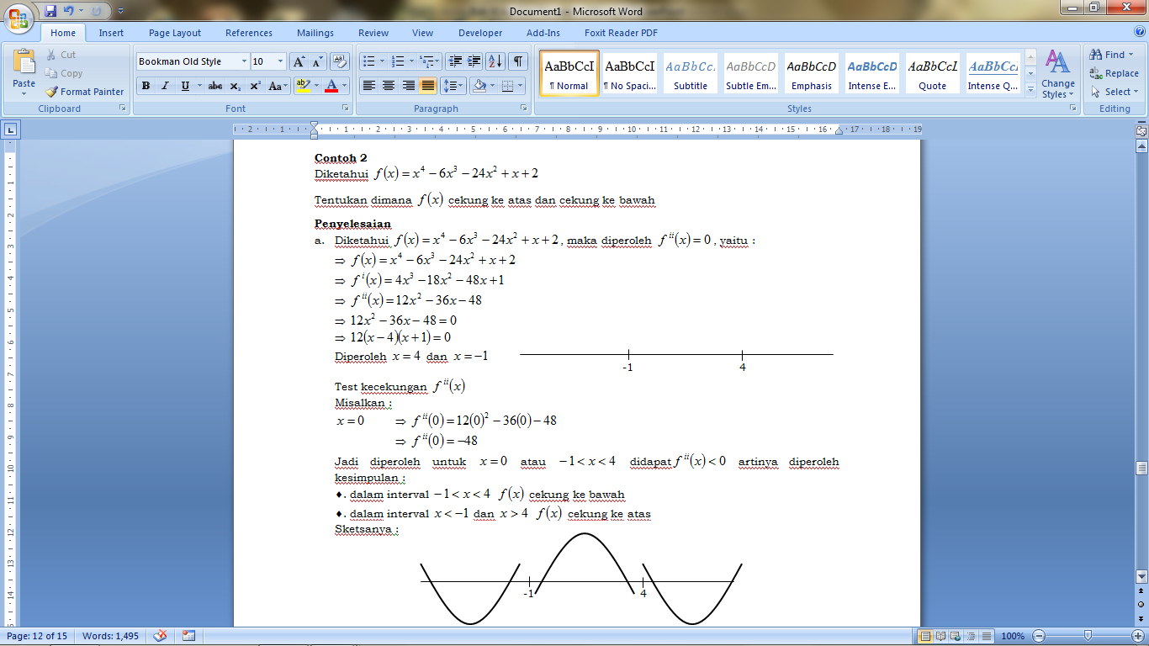

Slide 6
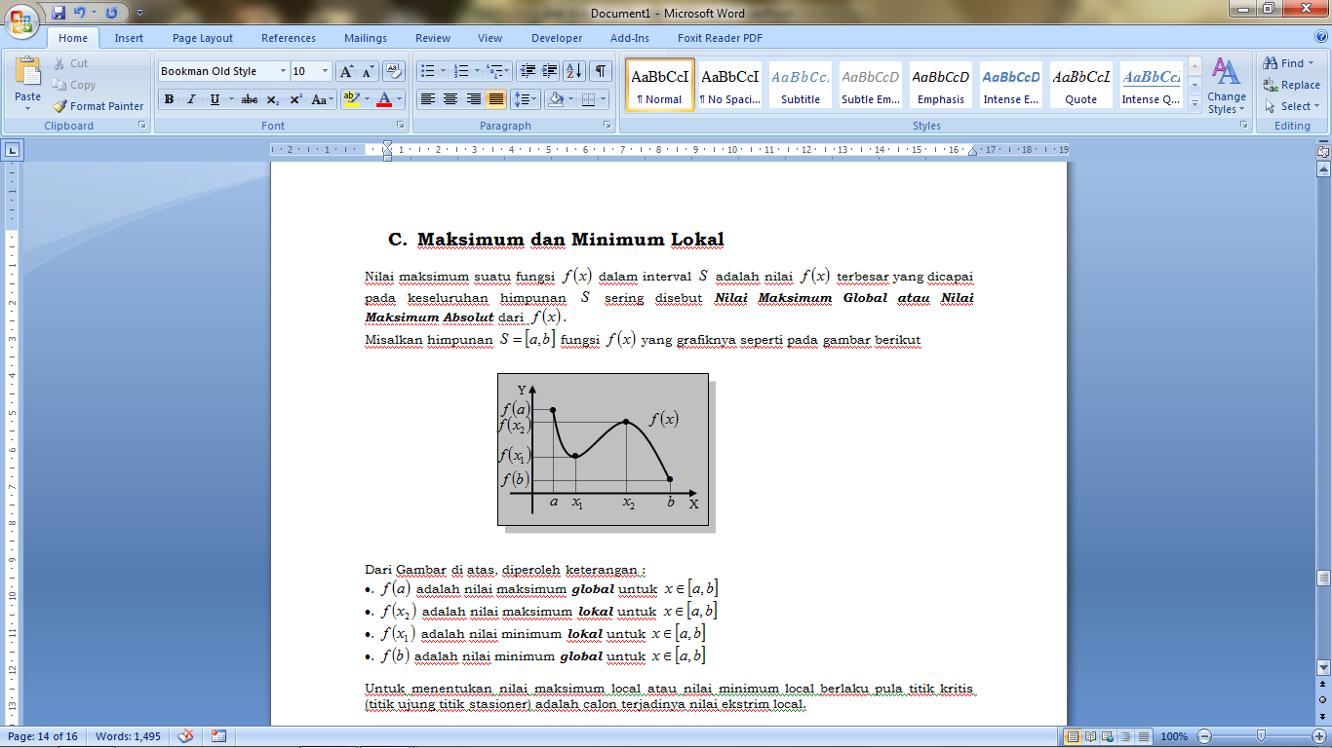

Slide 7
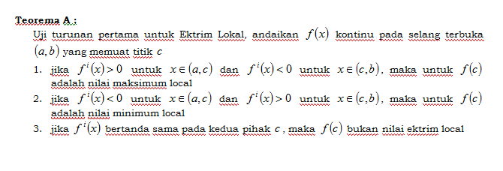

Slide 8
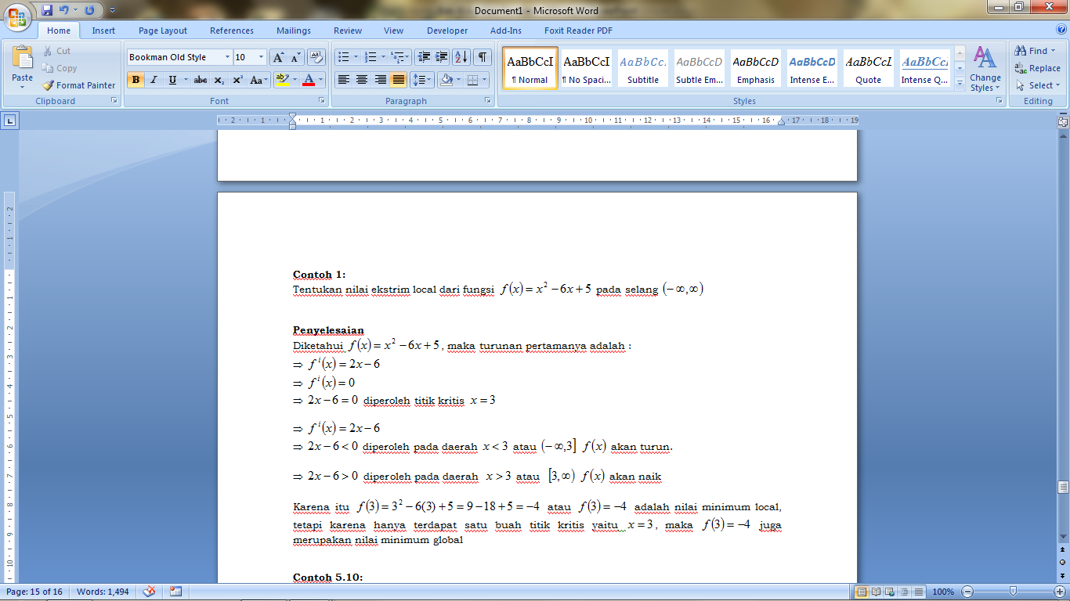

Slide 9
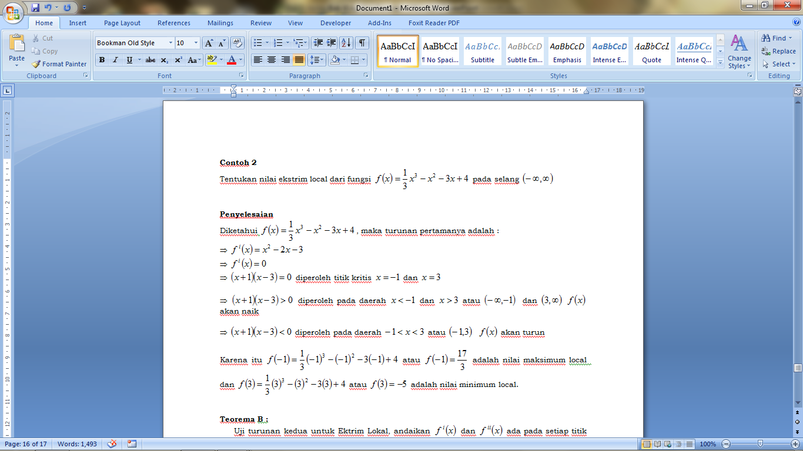

Slide 10
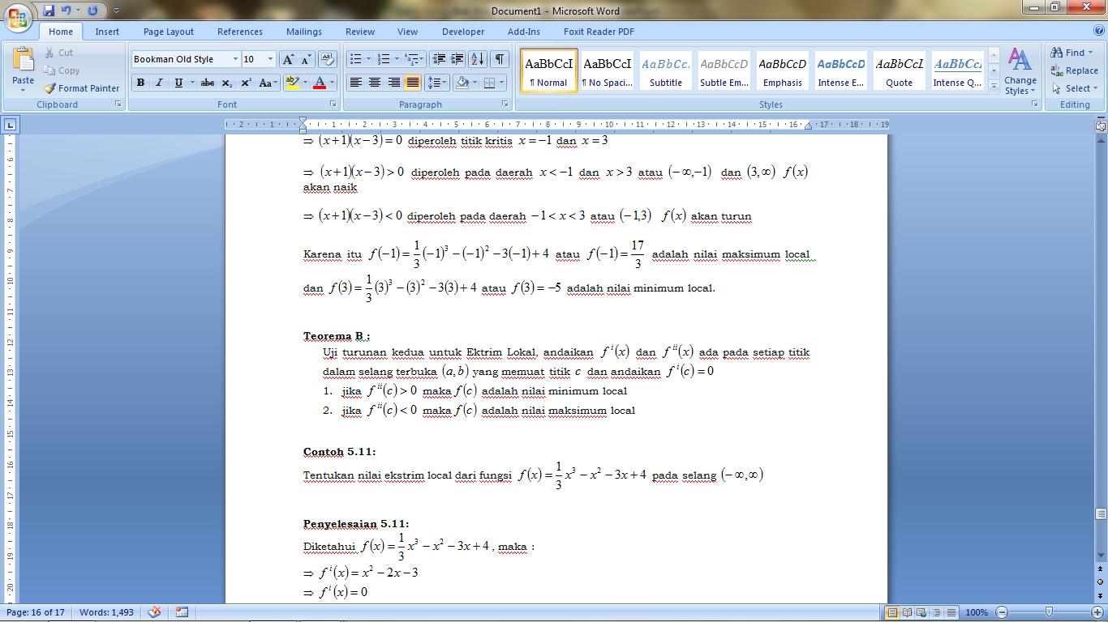

Slide 11
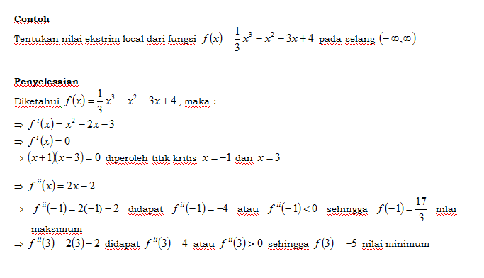

Slide 12
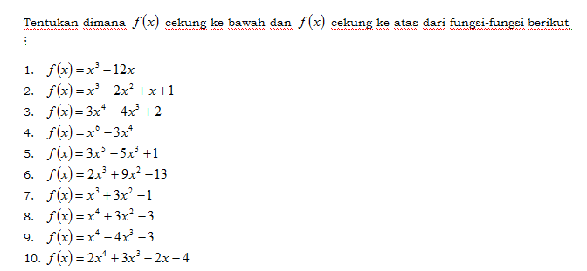
Soal Latihan

Slide 13

Terima kasih

